Slide 1

Разработка концепции оценки и анализа полифакторных ЧС в Волгоградской области, с использованием больших данных
BugrovTeam:
Елисеев Олег
Зудин Андрей
Мастерских Михаил
Тюрин Сергей
Чаулкин Никита

Slide 2
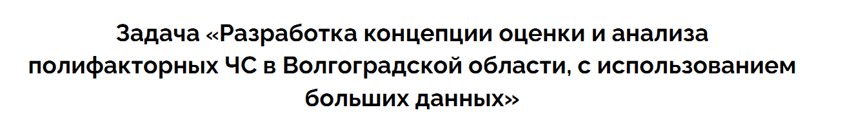
Цель – разработка концепции проведения анализа возникающих полифакторных ЧС
Проблемы:
около 2,5 млн. строк неструктурированных данных без сортировки по муниципальным образованиям;
отсутствие понимания очагов локализации происшествий;
отсутствие концепции работы с данными (сбор данных, анализ и дальнейшее принятие управленческих решений)

Slide 3





1. Анализ данных (обработка неструктурированных данных, с целью их представления в структурированном виде) – анализ имеющегося массива данных по свершившимся происшествиям на территории Волгоградской области, в том числе в разрезе муниципальных образований

Slide 4
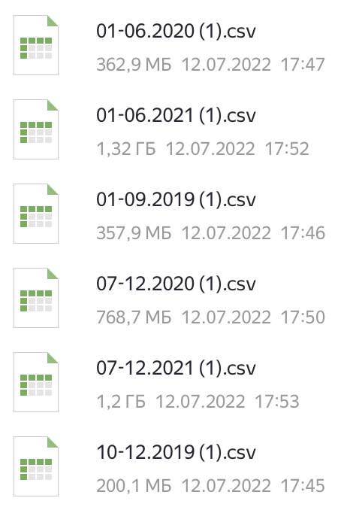
Анализ данных
Анализ данных - процесс фильтрации, исследования и преобразования данных с целью извлечения полезной информации и принятия дальнейших решений.
В нашем случае - обработка “сырого” массива данных: записей диспетчерской МЧС по вызовам.

Slide 5
Наименование файла | Количество строк данных | Количество характеристик ЧС | Период сбора данных |  | Отсутствуют координаты ЧС | Количество дубликатов
 |  |  | Начало | Конец
01-09.2019.csv | 442132 | 36 | 2019-01-01 00:01:08 | 2019-09-30 23:58:47 | 1156 | 30
10-12.2019.csv | 233715 | 36 | 2019-02-01 00:07:02 | 2019-12-31 23:59:37 | 399 | 22
01-06.2020.csv | 448377 | 36 | 2020-01-01 00:00:02 | 2020-06-30 23:58:52 | 386 | 144
07-12.2020.csv | 426424 | 34 | 2020-07-01 00:00:27 | 2020-12-31 23:59:35 | 402 | 224
01-06.2021.csv | 502354 | 35 | 2021-01-01 00:01:11 | 2021-06-30 23:59:54 | 501 | 244
07-12.2021.csv | 464865 | 34 | 2021-07-01 00:00:23 | 2021-12-31 23:57:32 | 278 | 1084
ВСЕГО | 2 517 867 |  |  |  | 3 122 | 1 748

Slide 6
Сведения о данных
Файл |  | Тип файла | Разделитель | Количество строк
1 | 01-09.2019 (1) | CSV | Запятые | 442132
2 | 10-12.2019 (1) |  |  | 233715
3 | 01-06.2020 (1) |  |  | 448377
4 | 07-12.2020 (1) |  |  | 426424
5 | 01-06.2021 (1) |  |  | 502354
6 | 07-12.2021 (1) |  |  | 464865
Итого записей |  |  |  | 2517867
В исходных данных 6 файлов формата .csv, хранящие записи о происшествиях в разных районах в Волгоградской области.
Проблема:
Отсутствие структуры записей
Данные о всех районах в одном файле
Большое количество “шума”

Slide 7
Данные очень “сырые”!
cdPn | нет данных | cityFiasId | нет данных
cgPn | нет данных | isBlocking | есть данные
hrId | есть данные | isMalicius | нет данных
name | есть данные | lostNumber | нет информации
type | дублирует | membership | есть данные
ierId | нет данных | streetCode | нет данных
level | есть данные | timeIsoStr | есть данные
point | есть данные | isChemFlood | нет информации
state | есть данные | dispatchesId | нет информации
action | нет данных | districtCode | нет информации
cardId | есть данные | streetFiasId | нет данных
isNear | нет данных | clarification | нет данных
region | есть данные | injuredNumber | нет информации
ierType | нет данных | responseStatus | есть данные
cityCode | нет данных | actionTimeIsoStr | нет информации
isDanger | нет данных | assignTimeIsoStr | дублирует
isDanger.1 | есть данные | acceptOperatorFio | нет данных
regionId | есть данные | acceptOperatorStr | нет данных
После исследования файлов оказалось, что в некоторыми столбцами беда - они либо пусты, либо дублируют существующие столбцы.
2 столбца дублируют другие столбцы
6 столбцов не несут полезной информации
15 столбцов пусты

Slide 8
Что необходимо сделать
Отфильтровать данные, исключив пустые или не несущие какой-либо информации строки/столбцы
Разбить данные по годам (если необходимо, то и по месяцам)
Для каждого района области - свой файл
Преобразовать в понятные для пользователей файлы

Slide 9
'cdPn', 'cgPn', 'acceptOperatorStr‘, 'ierId‘
'action', 'isNear', 'ierType‘
'cityCode', 'isDanger', 'cityFiasId‘
'isMalicius', 'streetCode', 'streetFiasId‘
'clarification', 'acceptOperatorFio'
15 – не имеют значения
6 - не несут информации
'lostNumber‘, 'districtCode‘, 'injuredNumber‘, 'regionId‘,
'actionTimeIsoStr‘, 'dispatchesId‘, 'isChemFlood'
2 – дублируют значения
'type‘, 'assignTimeIsoStr'

Slide 10
2 506 703 - полифакторных ЧС
16 – характеристик ЧС
Период сбора данных
с 2019-01-01 по 2021-12-31

Slide 11
'timeIsoStr‘ – время возникновения ЧС
'region‘ – район области
'iscity‘ – район города
'level‘ – уровень ЧС
'name‘ – наименование ЧС
'type‘ – тип ЧС
'state‘ – стадия ЧС
'member_count‘ – количество расчетов
'member_ship_name‘ – перечень экстренных служб
'membership‘ – наименование расчетов
'isBlocking‘ – блокировка
'isDanger‘ – опасность
'isNear‘ – рядом
'lat‘ – долгота
'lon‘ – широта
'responseStatus‘ – статус запроса

Slide 12
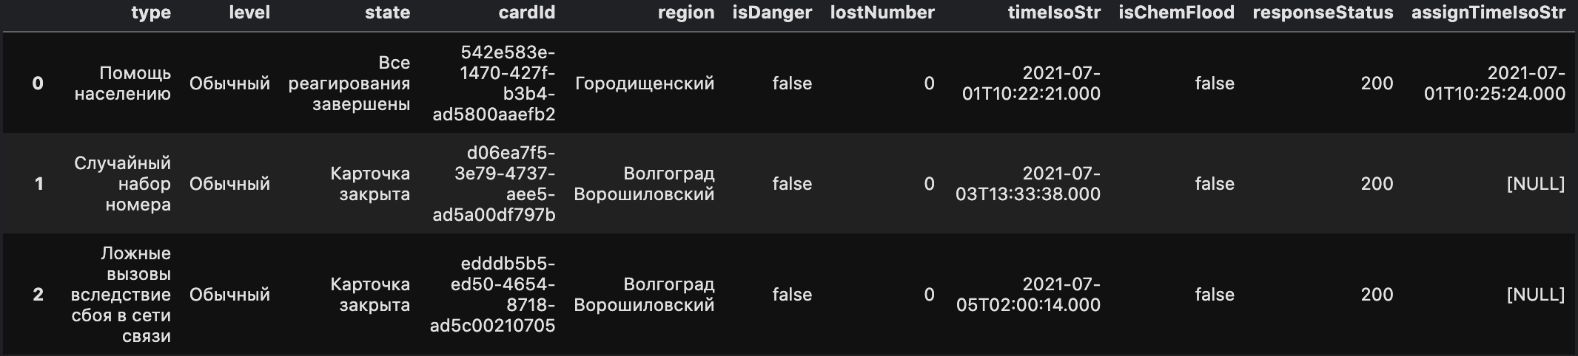
Работа с данными
Type | level | state | cardId | region | isDanger | lostNumber | timeIsoStr | isChemFlood | responseStatus | assignTimeIsoStr
repository: https://github.com/IlyaZelinskiy/-2022-/blob/main/dataFrame2020_2021.csv
source: https://disk.yandex.ru/d/Wzr4KXQ1VWKDYg
Notes:
Лиза

Slide 13
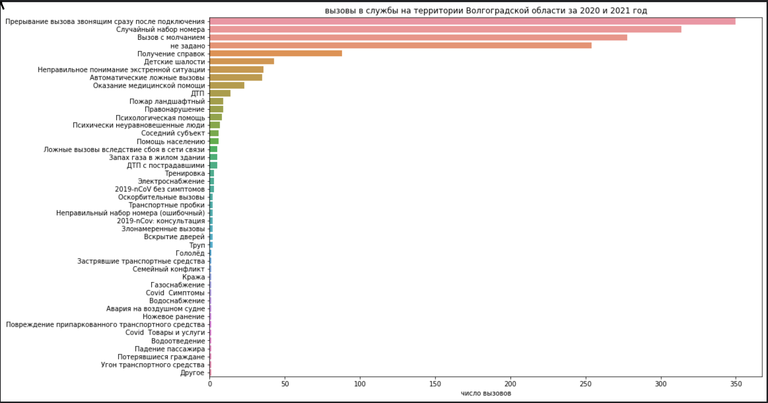
Анализ имеющегося массива данных по свершившимся происшествиям на территории Волгоградской области, в том числе в разрезе муниципальных образований;

Slide 14
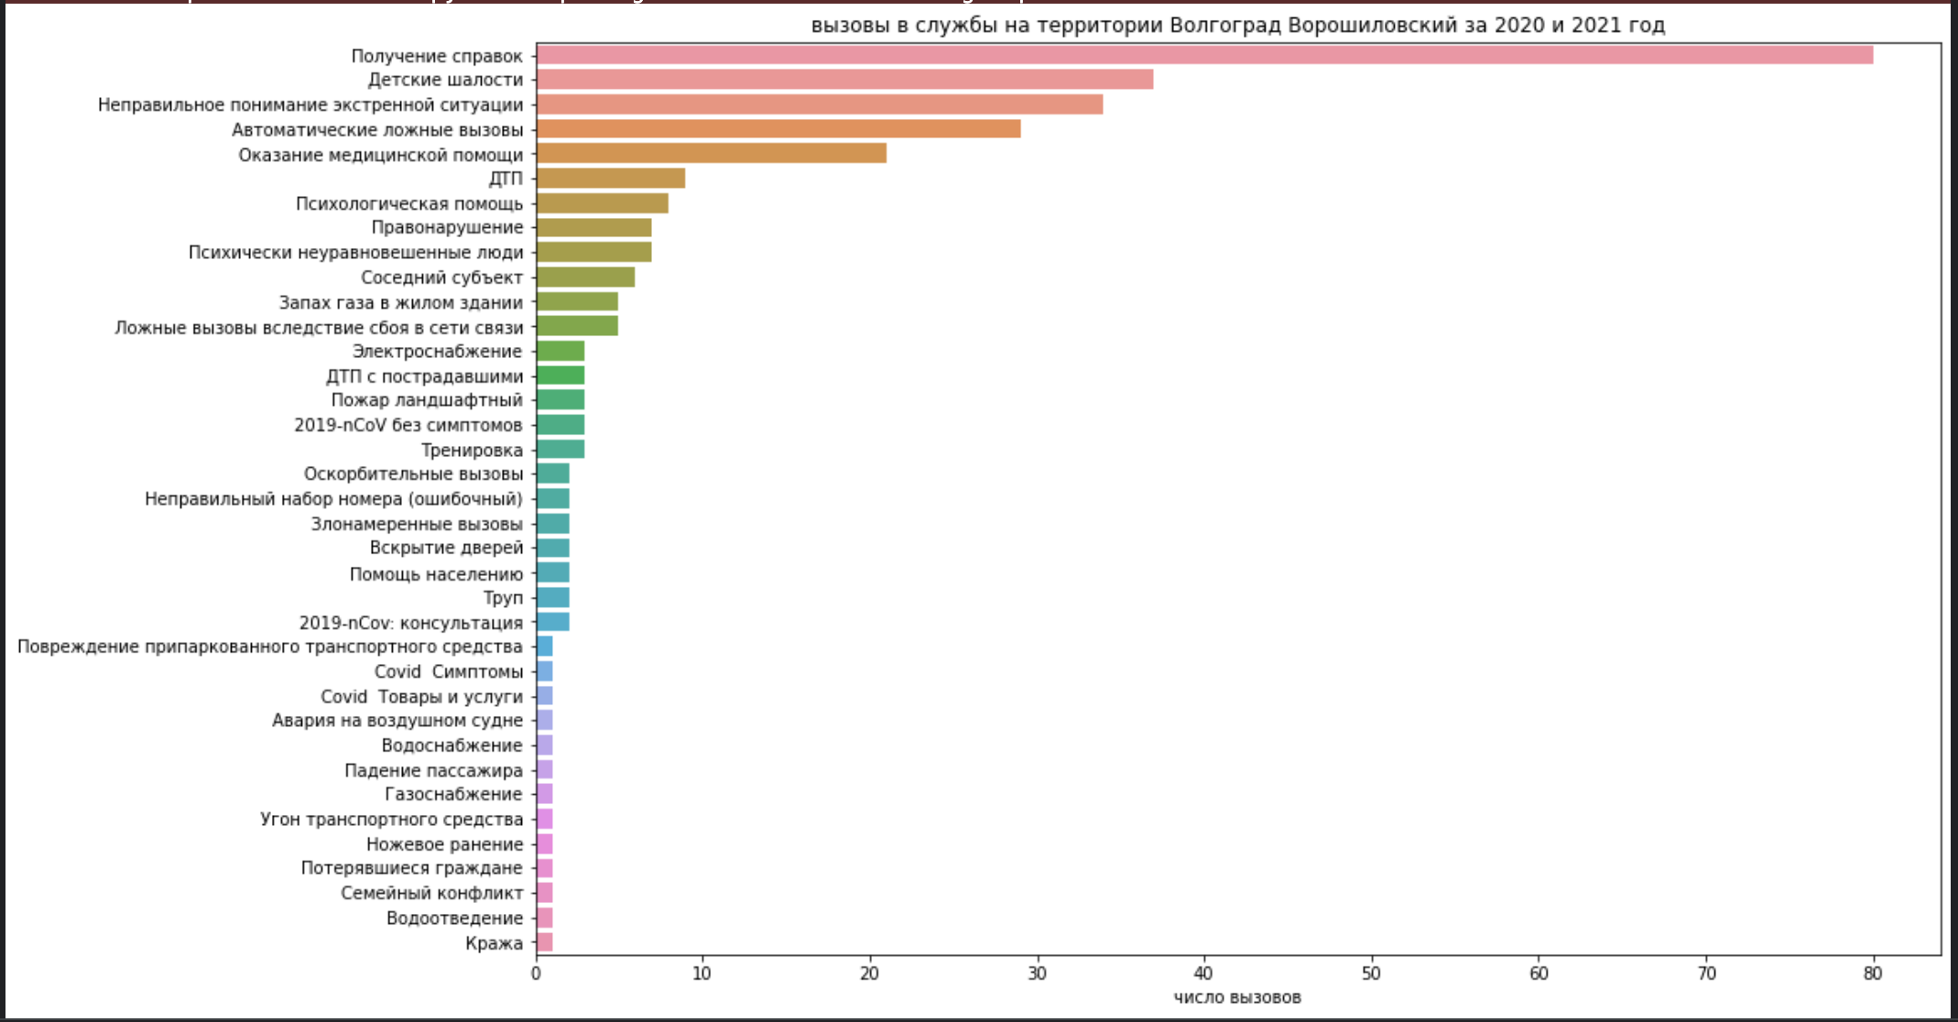
Происшествия в Ворошиловском районе

Slide 15
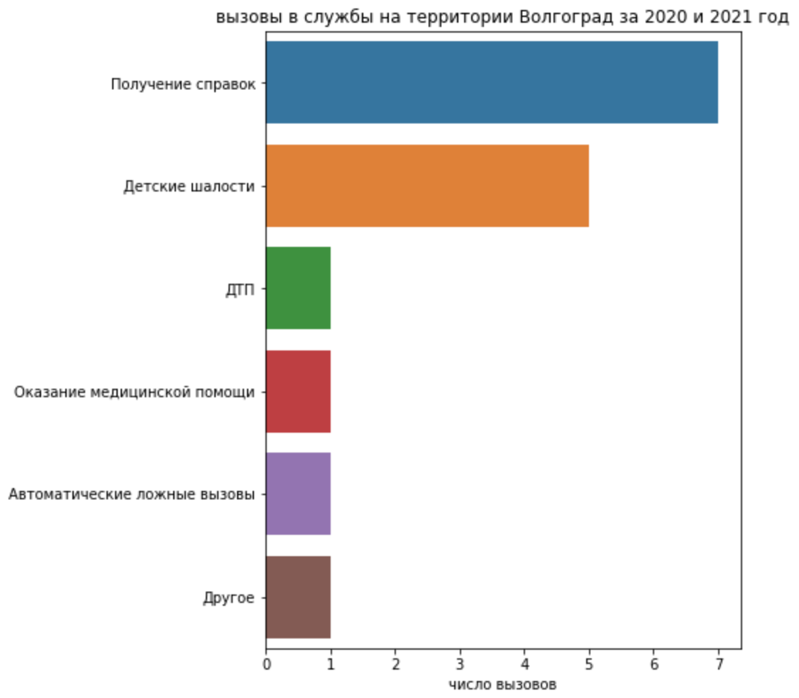

Slide 16
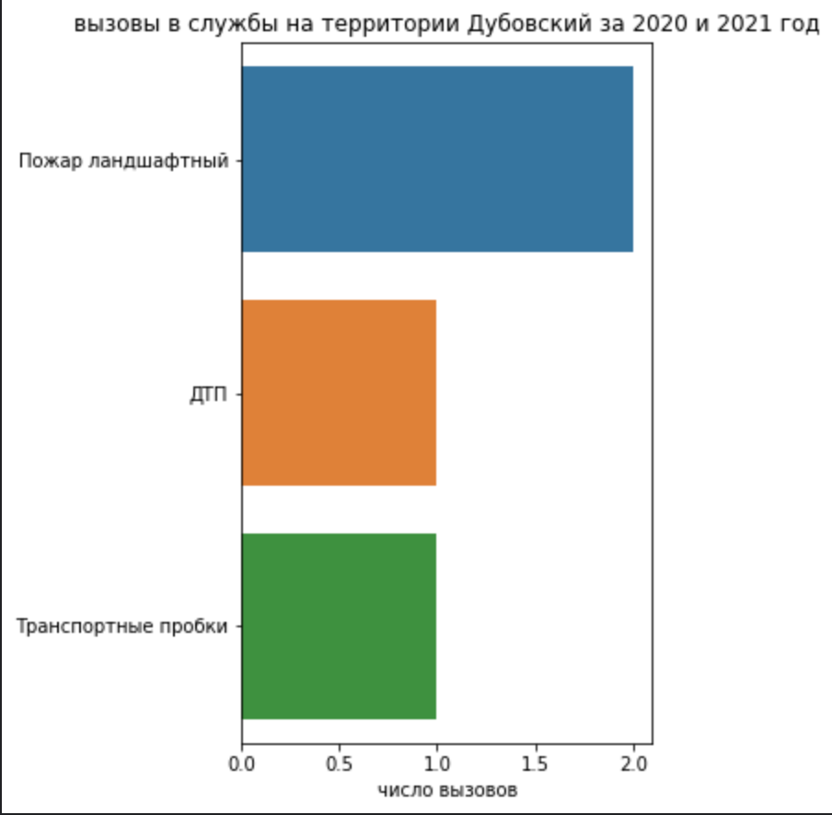
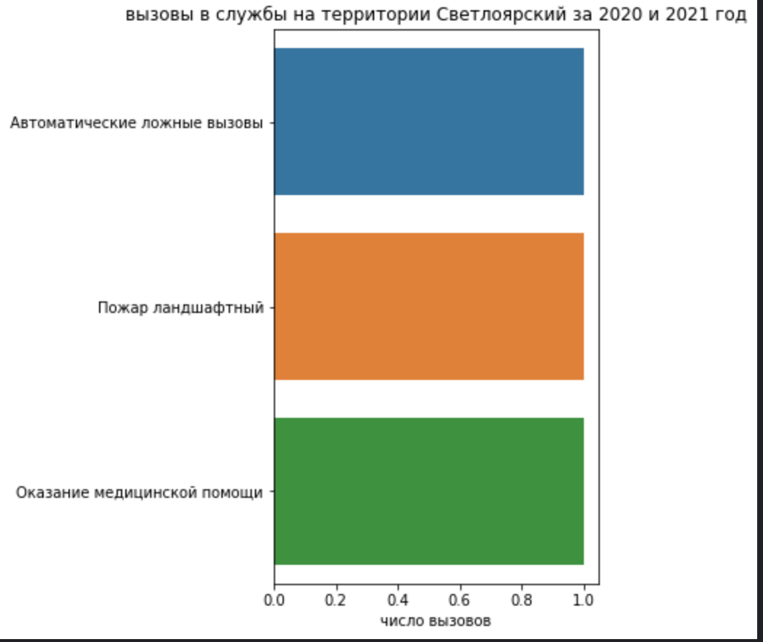

Slide 17
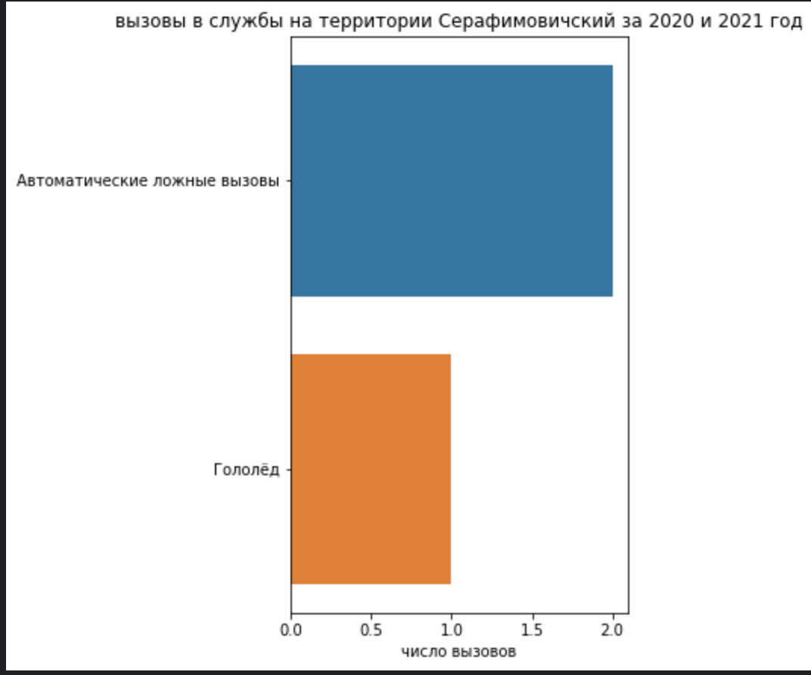
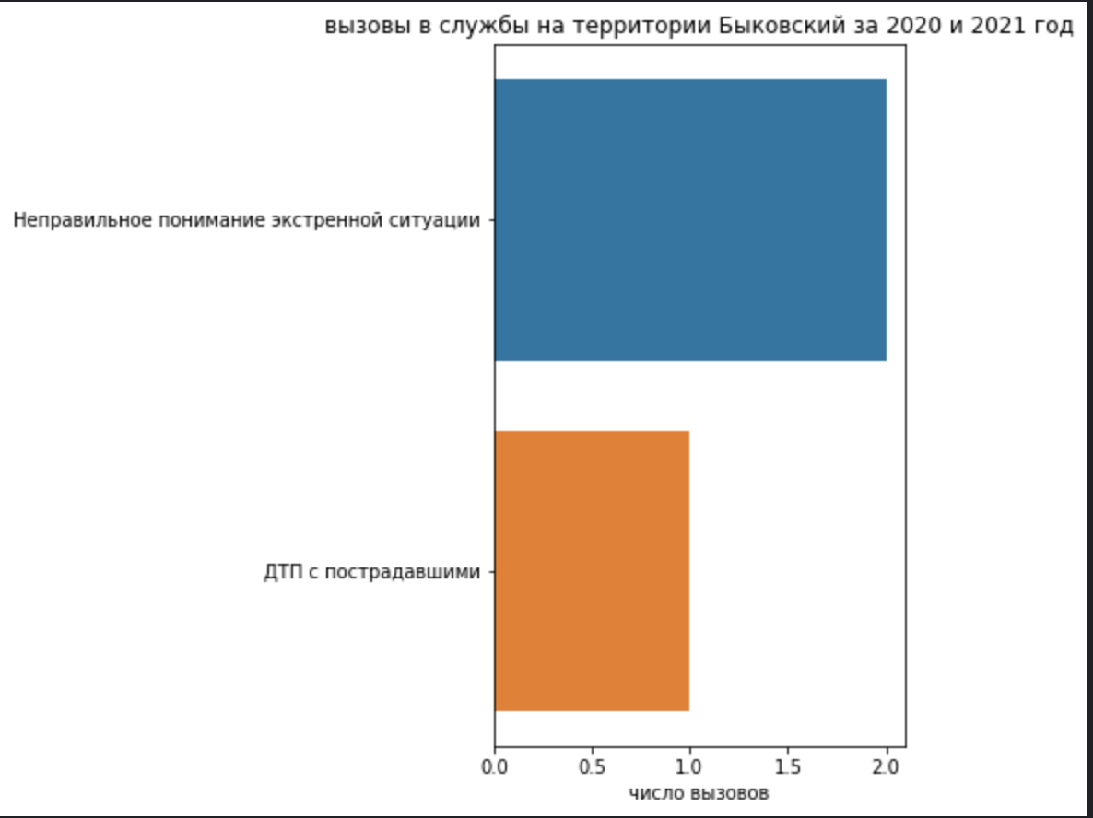

Slide 18
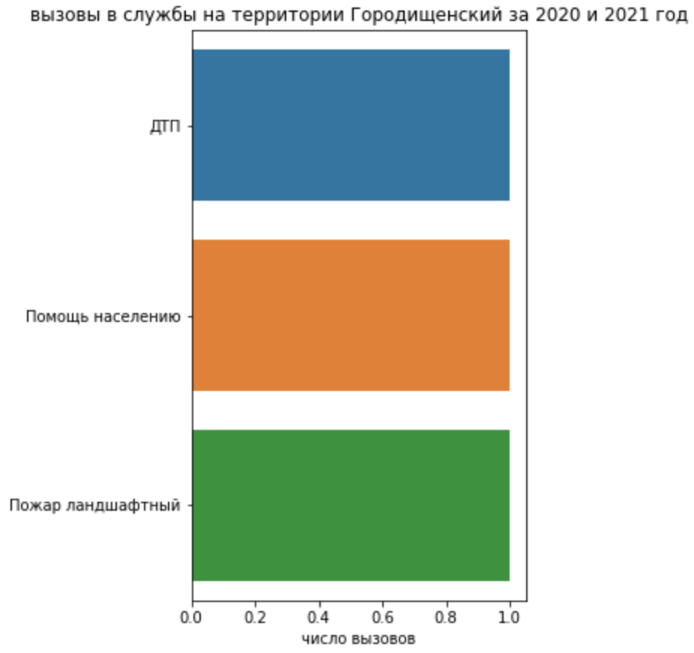

Slide 19
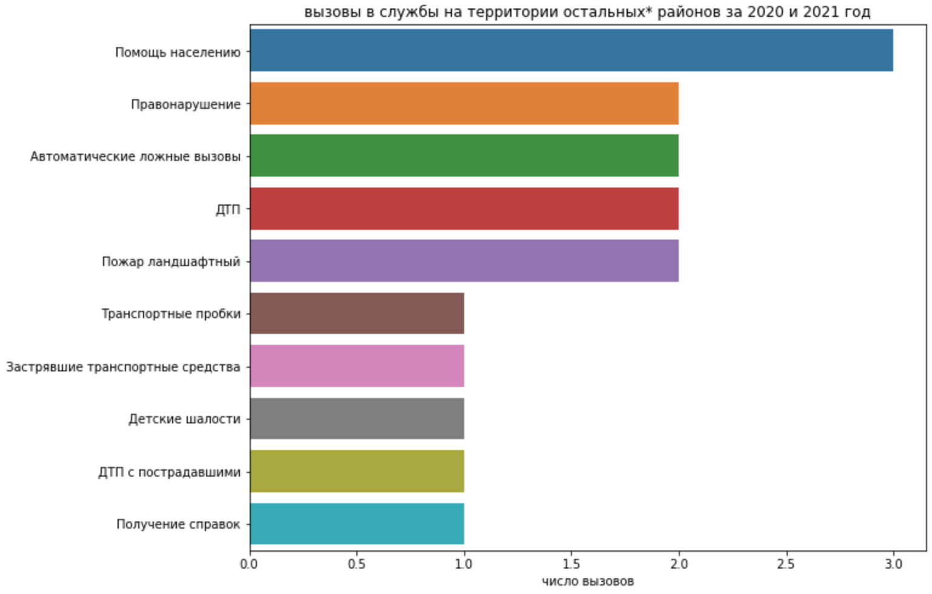
*Палласовский, Котовский, Волгоград Красноармейский, Суровикинский, Камышинский, Фроловский, Новоаннинский, Алексеевский, Волгоград Краснооктябрьский, Новониколаевский, Среднеахтубинский, Ольховский, Чернышковский, Михайловский

Slide 20
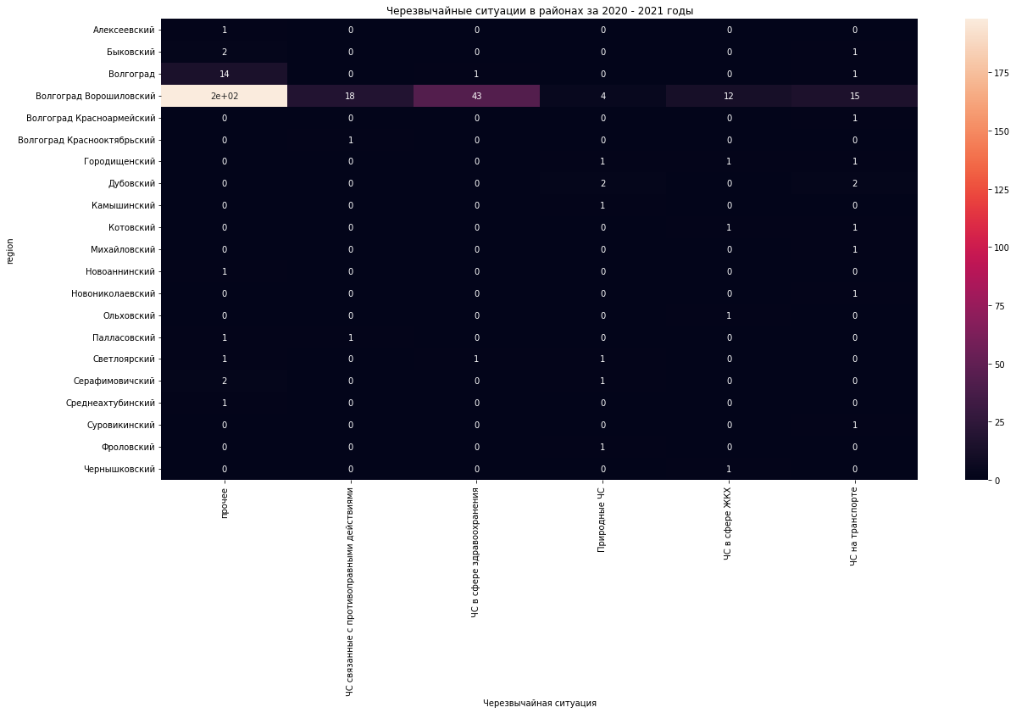

Slide 21
Прогноз вероятности возникновения событий
P(A) = m(A)/m(B)
P(A) - Вероятность возникновения события
m(A) - число исходов благоприятствующих наступлению события A
m(B) - число всех исходов

Slide 22
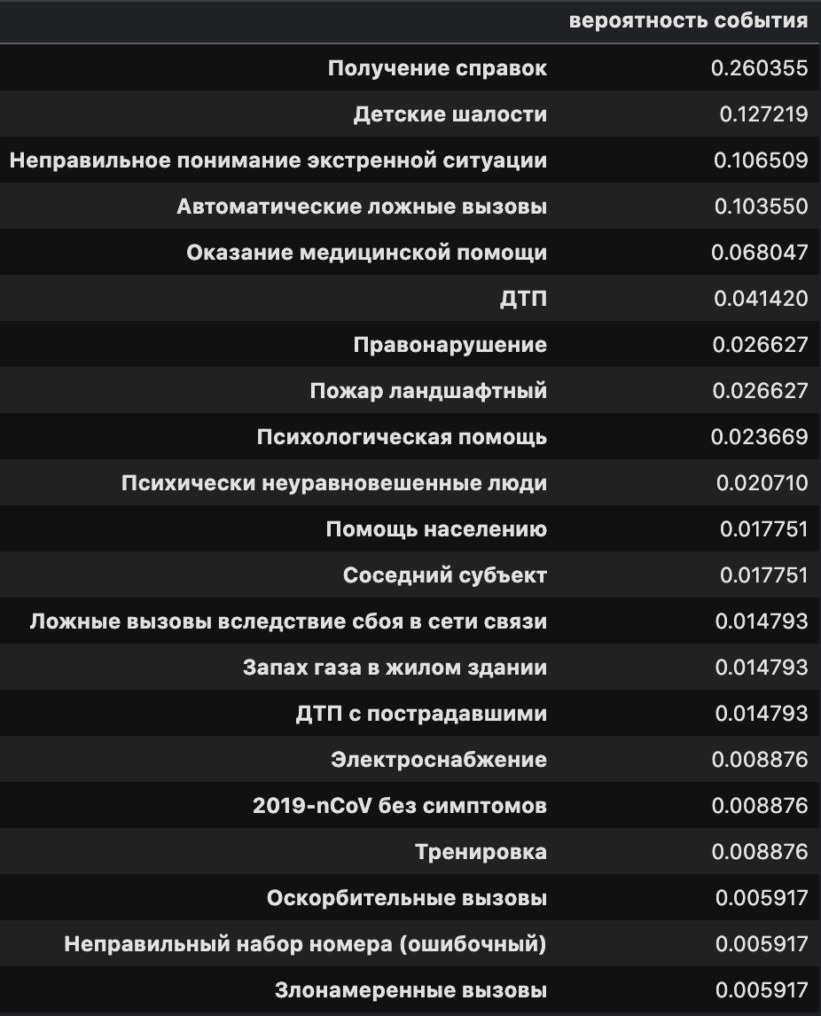
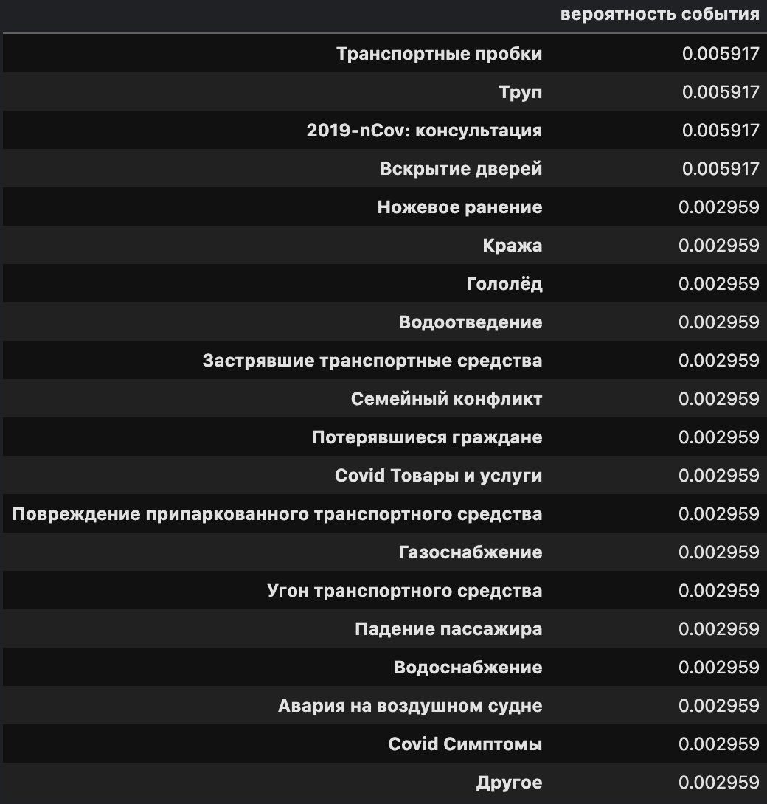

Slide 23
Управленческие выводы по результатам анализа данных
Перевести часть сбора и структурирования информации по чрезвычайным ситуациям на телефонного робота.
Для уменьшения загруженности call-центра ложными звонками можно перейти
на телефонного робота, который будет принимать вызовы, и в случае опасной ситуации для звонящего, будет переводить вызов на оператора call-центра.
С помощью теории вероятности можно просчитать как вероятность наступления происшествия, так и оценить ущерб.

Slide 24
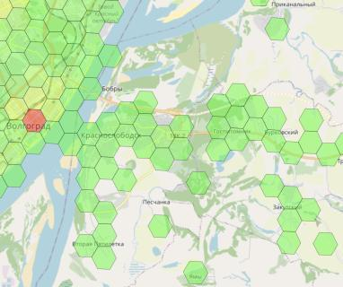
Обработка данных.
Все данные были кодированы по дискретной сетке uber h3: данный подход позволяет намного интереснее обобщить и визуализировать GEO данные, чем обычные тепловые карты и строить аналитику по каждому гексагону.
В дальнейшем координаты проблемных гексагонов проходят обратное геокодирование сервисом Yandex для работы уже непосредственно с адресами, а не с координатами.

Slide 25
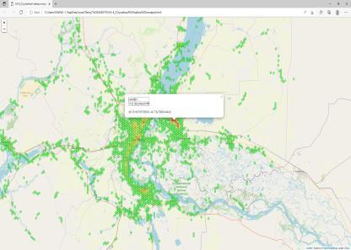
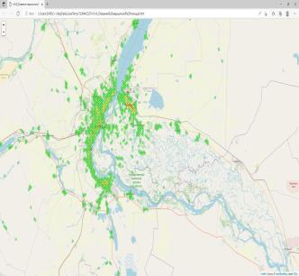
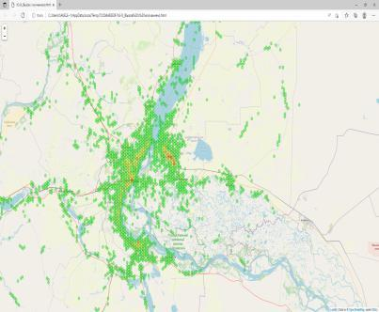
Дискретные тепловые карты
Случайный набор номера
Оказание медицинской помощи
Вызов с молчанием

Slide 26
Самое большее количество обращений
по разным сферам
01. | Прерывание вызова звонящим сразу после подключения | 12225 | Россия, Волгоград, площадь Павших Борцов
02. | Случайный набор номера | 24985 | Россия, Волгоград, площадь Павших Борцов
03. | Вызов с молчанием | 39286 | Россия, Волгоград, площадь Павших Борцов
04. | Оказание медицинской помощи | 13300 | Россия, Волгоградская область, Волжский, СНТ Заканалье
05. | Автоматические ложные вызовы | 3632 | Россия, Волгоградская область, Жирновск, Жирновская улица, 7
06. | Детские шалости | 3496 | Россия, Волгоград, площадь Павших Борцов

Slide 27
РЕСУРСЫ И ВЫВОДЫ
После анализа данных были сделаны выводы которые есть в отдельном файле на GITHUB

Slide 28
Спасибо за внимание

